Slide 1
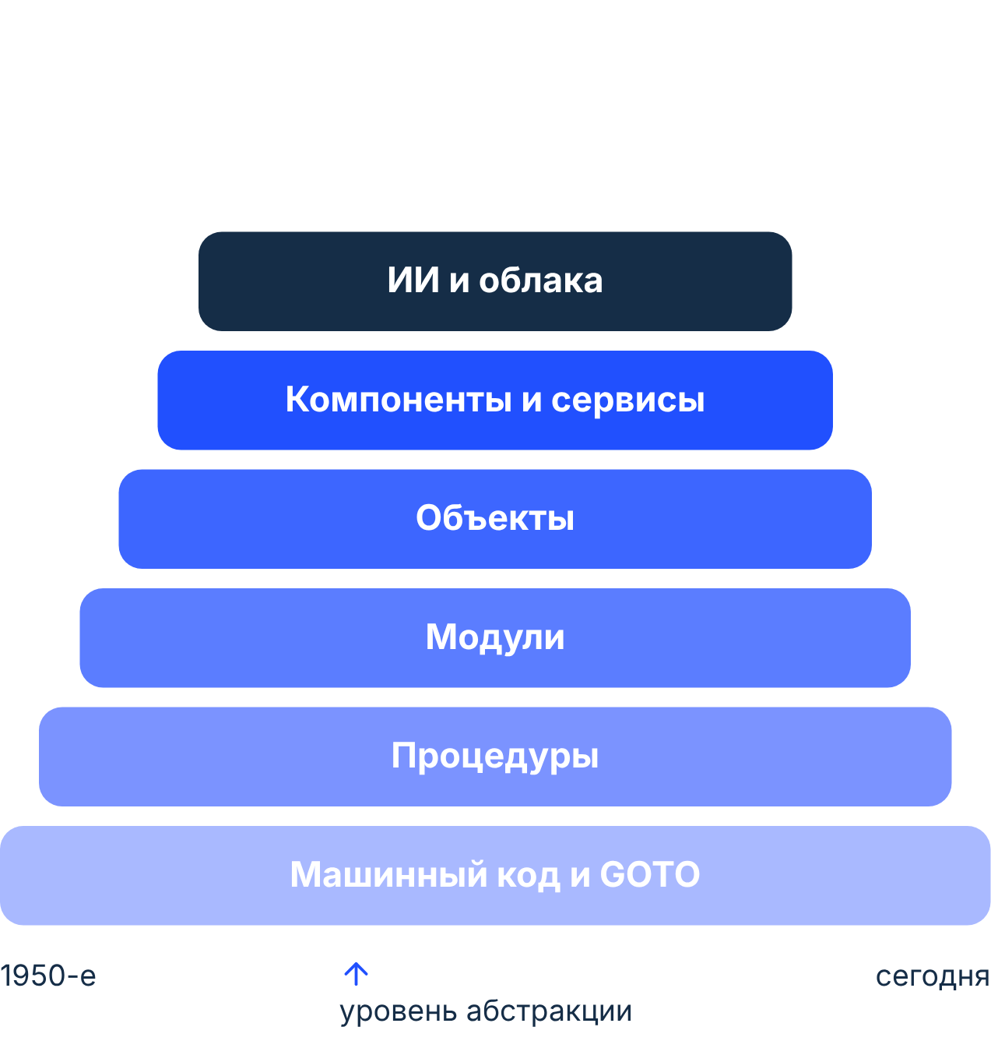
Эволюция технологий программирования
Лекция 1
От машинных кодов и GOTO до микросервисов, облаков и ИИ
Notes:
Лекция 1. Эволюция технологий программирования.

Slide 2
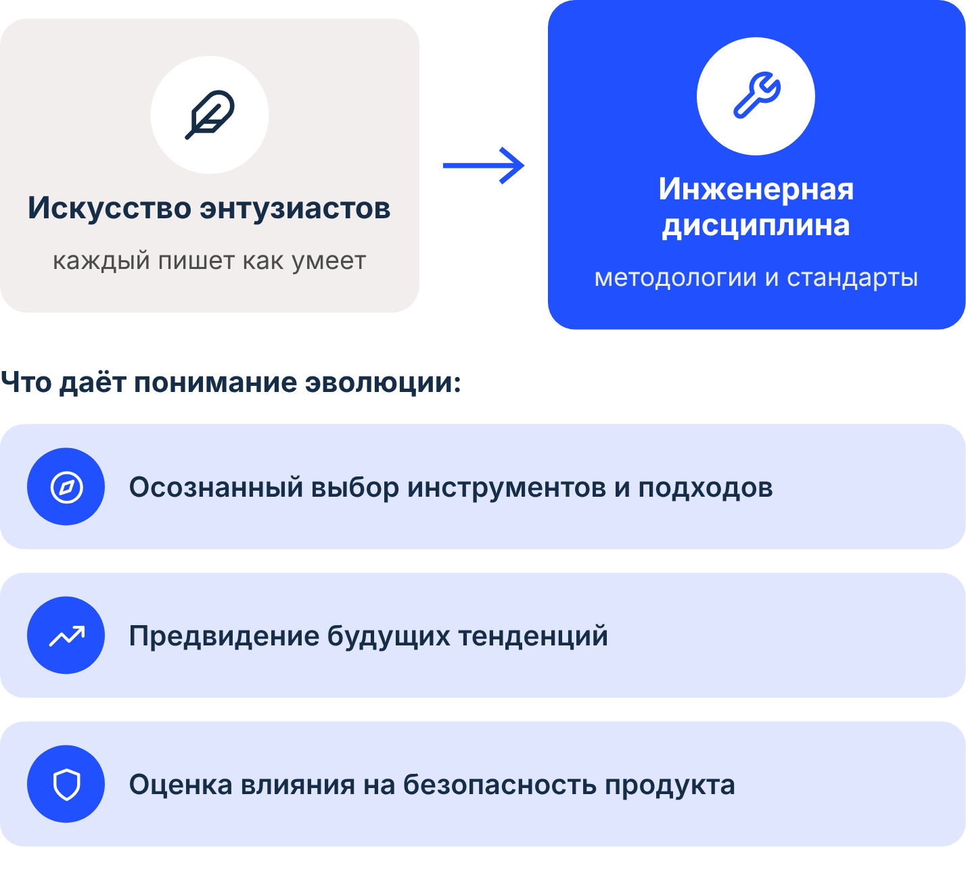
Зачем изучать эволюцию программирования
Разработка ПО, особенно в сфере ИБ, — сложный процесс, требующий системного подхода, дисциплины и проверенных методологий.
Программирование прошло путь от искусства энтузиастов до инженерной дисциплины
Notes:
Понимание того, как развивались технологии программирования, позволяет осознанно выбирать инструменты и подходы для решения конкретных задач, а также предвидеть будущие тенденции.

Slide 3
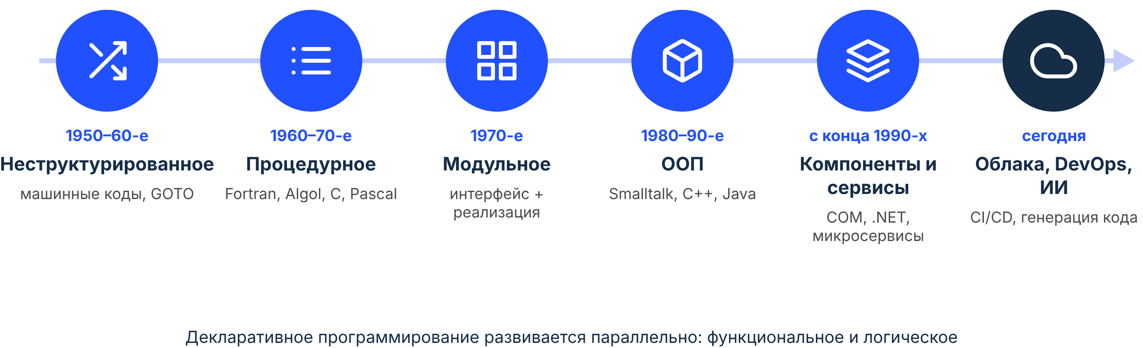
Путь технологий программирования
Каждая новая парадигма не отменяла предыдущие, а вбирала их лучшие черты.
Notes:
Неструктурированное программирование — 1950–1960-е. Процедурное — 1960–1970-е. Модульное — развитие процедурного. ООП — 1980–1990-е. Декларативное программирование развивается параллельно. С конца 1990-х — компоненты, сервисы, распределённые системы. Сегодня — облака, DevOps, искусственный интеллект.

Slide 4
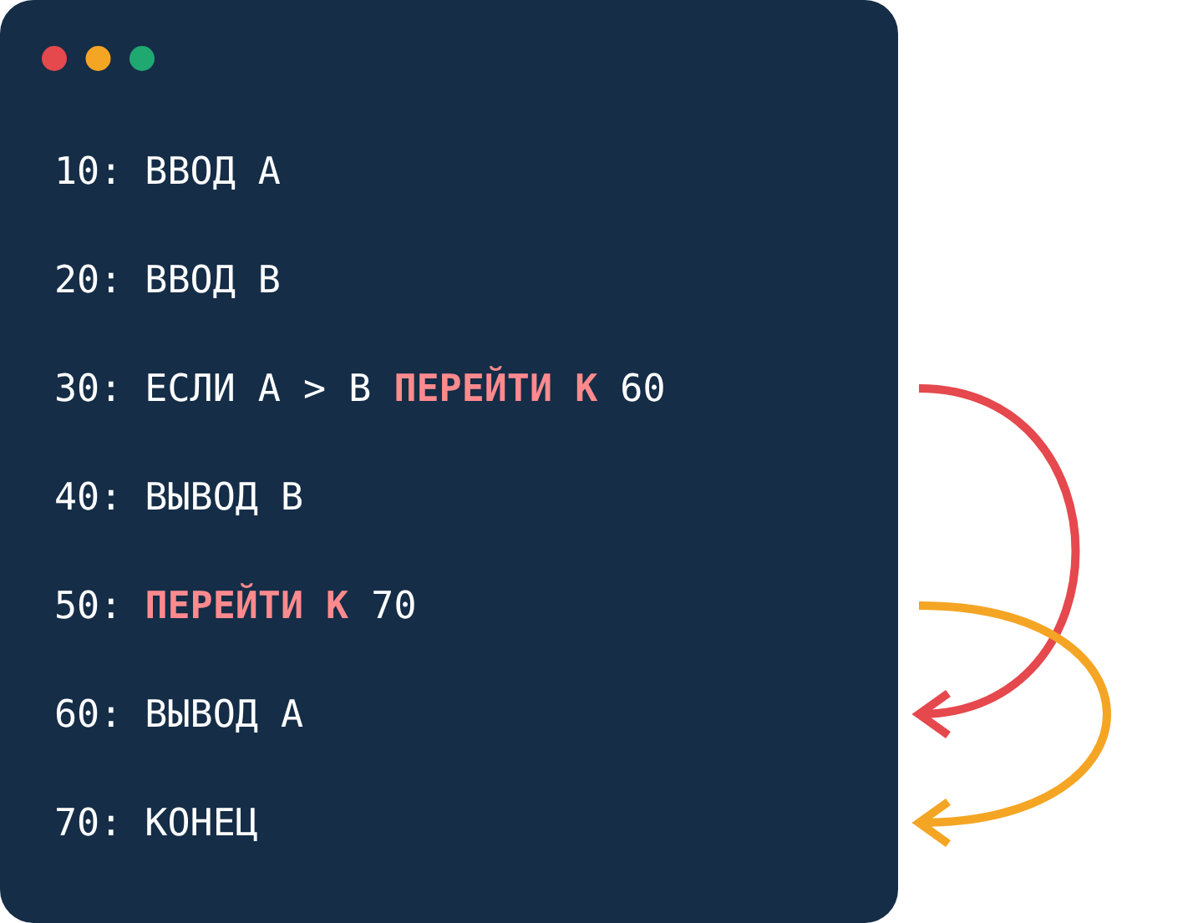
Неструктурированное программирование
1950–1960-е: машинные коды и ассемблеры. Главное — экономия памяти и вычислительных ресурсов.
Логика держится на переходах GOTO
Чтобы понять программу, нужно прыгать по строкам
Notes:
Пример: ввод A и B; если A > B — переход к строке 60 и вывод A; иначе вывод B и переход к концу. Даже в программе из семи строк порядок выполнения не совпадает с порядком записи.

Slide 5
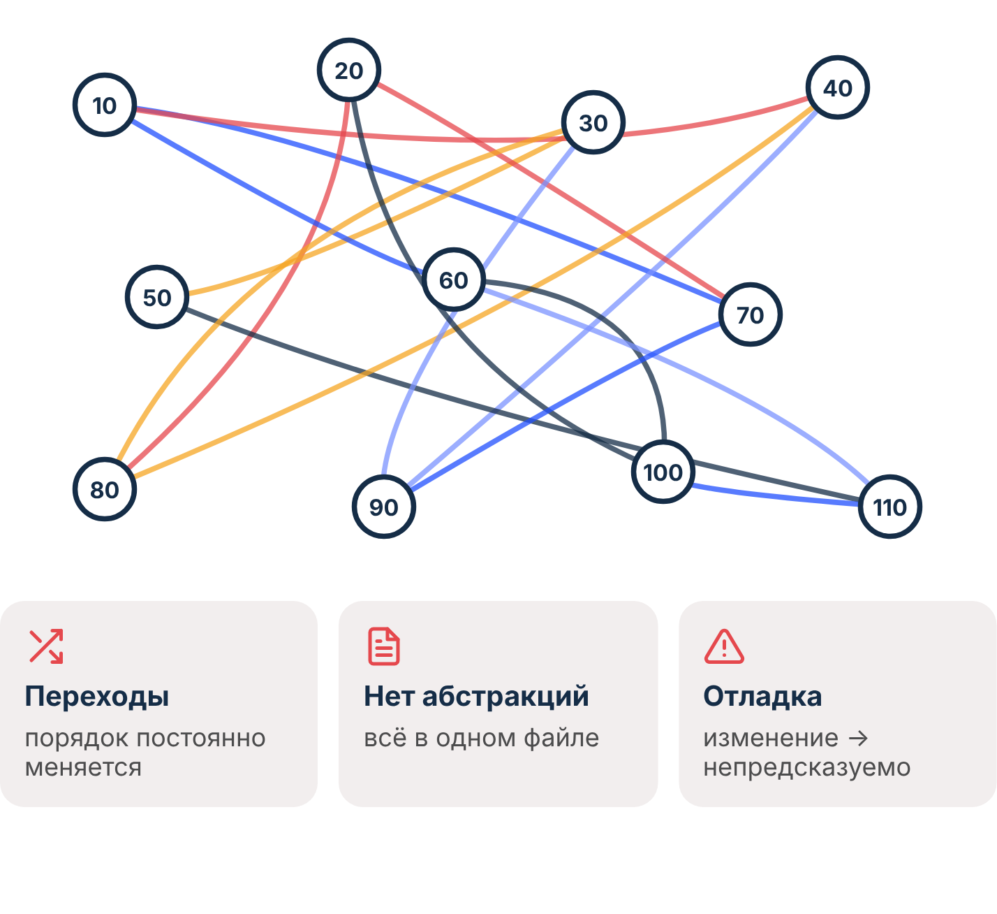
«Спагетти-код»
Запутанный клубок безусловных и условных переходов.
Источник огромного количества ошибок
Разработка крупных систем — невероятно сложна
Notes:
Линейность и переходы: порядок выполнения постоянно изменяется операторами перехода. Отсутствие абстракций: нет функций, процедур, модулей, весь код в одном файле. Сложность отладки и сопровождения: понять чужую программу (или свою через месяц) практически невозможно, любое изменение может привести к непредсказуемым последствиям.

Slide 6
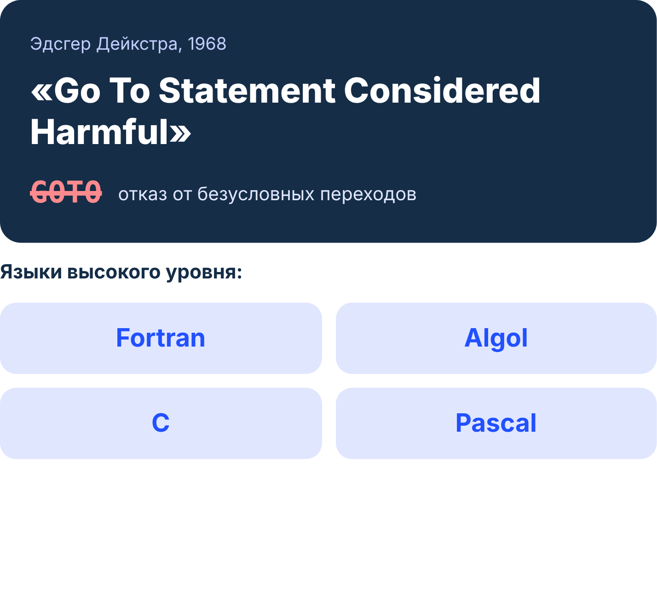
Процедурное программирование
1960–1970-е: языки высокого уровня и отказ от безусловных переходов.
Ключевая идея: программа — набор процедур и функций, каждая решает одну задачу
Notes:
Эдсгер Дейкстра в статье «Go To Statement Considered Harmful» (1968) обосновал необходимость отказа от безусловных переходов. Парадигму также называют императивной.

Slide 7
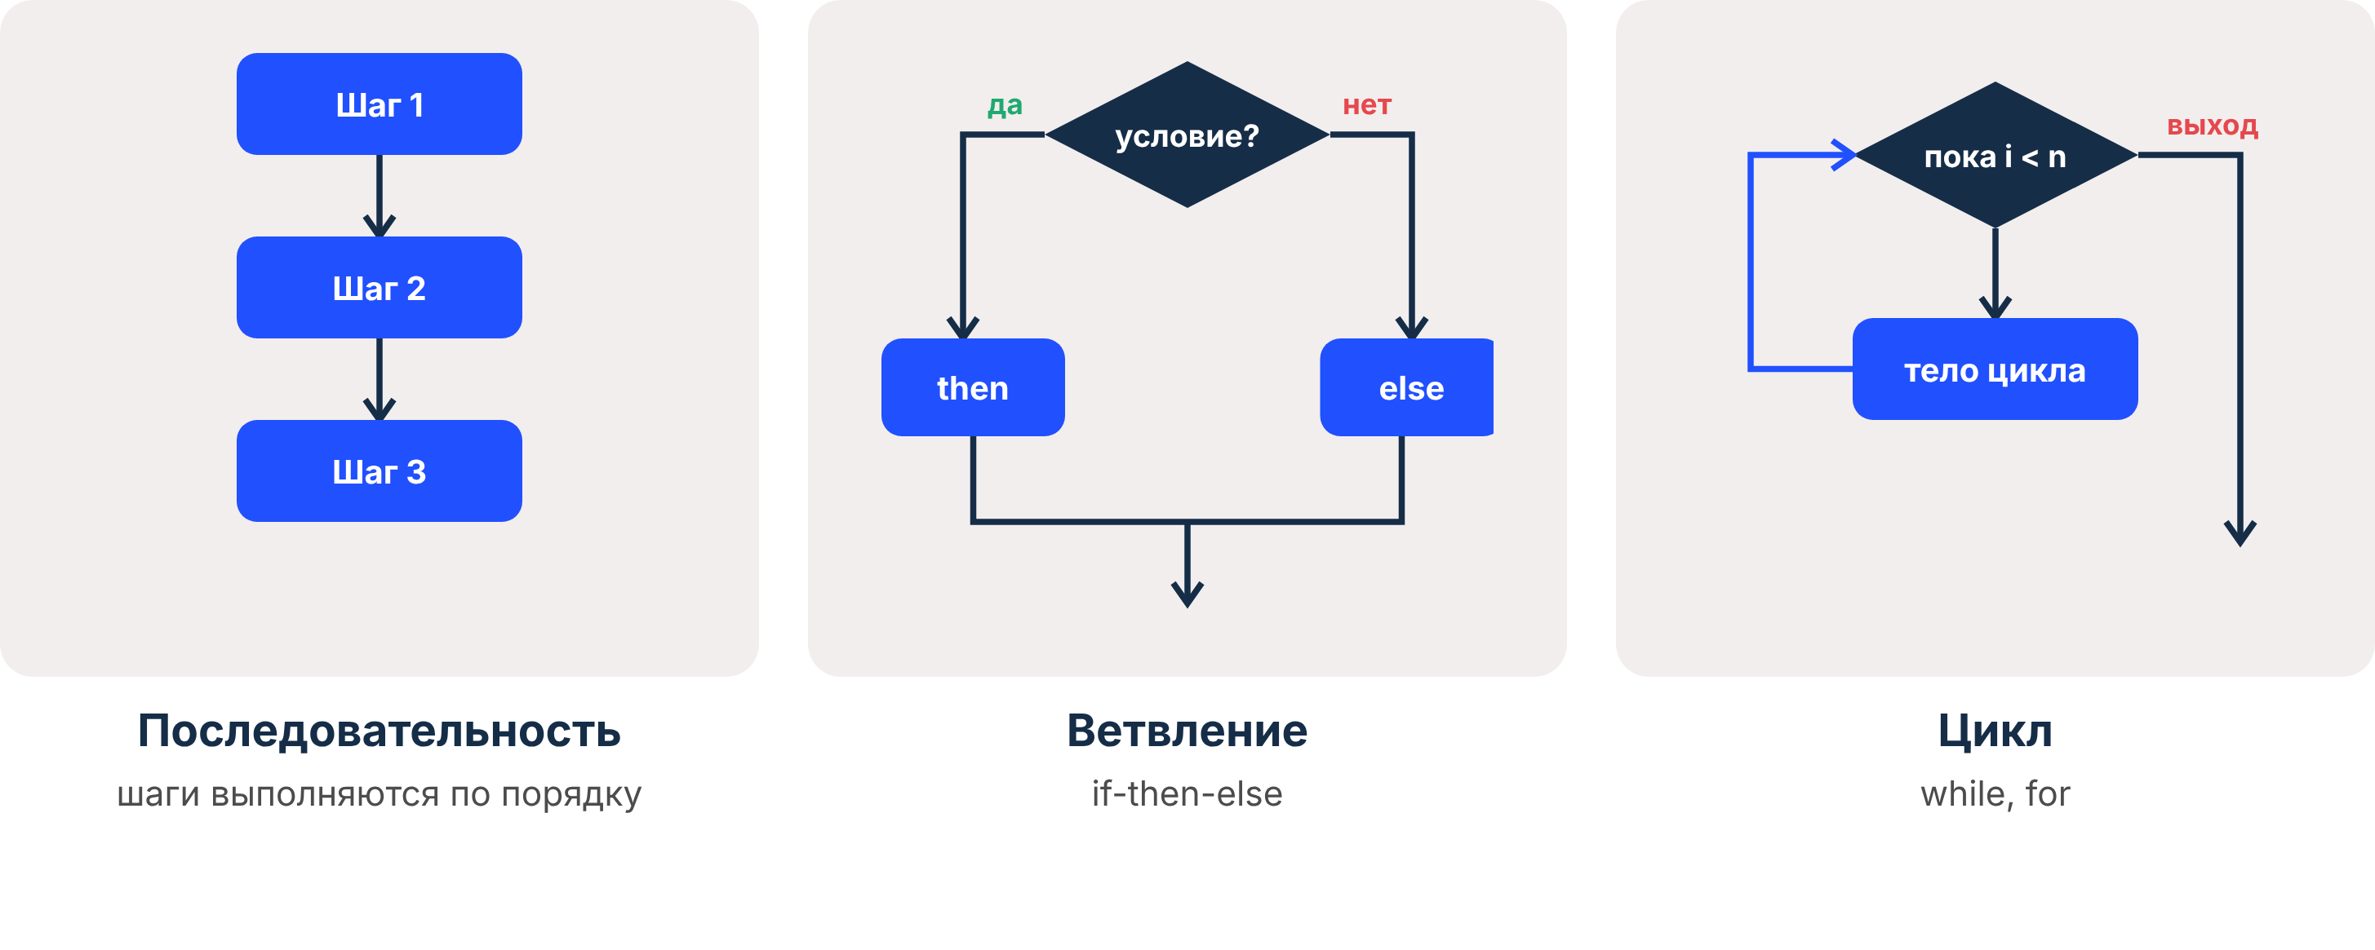
Структурное программирование: три конструкции
Любой алгоритм можно записать только с помощью трёх базовых управляющих конструкций.
Notes:
Структурное программирование: использование только трёх базовых управляющих конструкций — последовательность, ветвление (if-then-else), цикл (while, for).

Slide 8
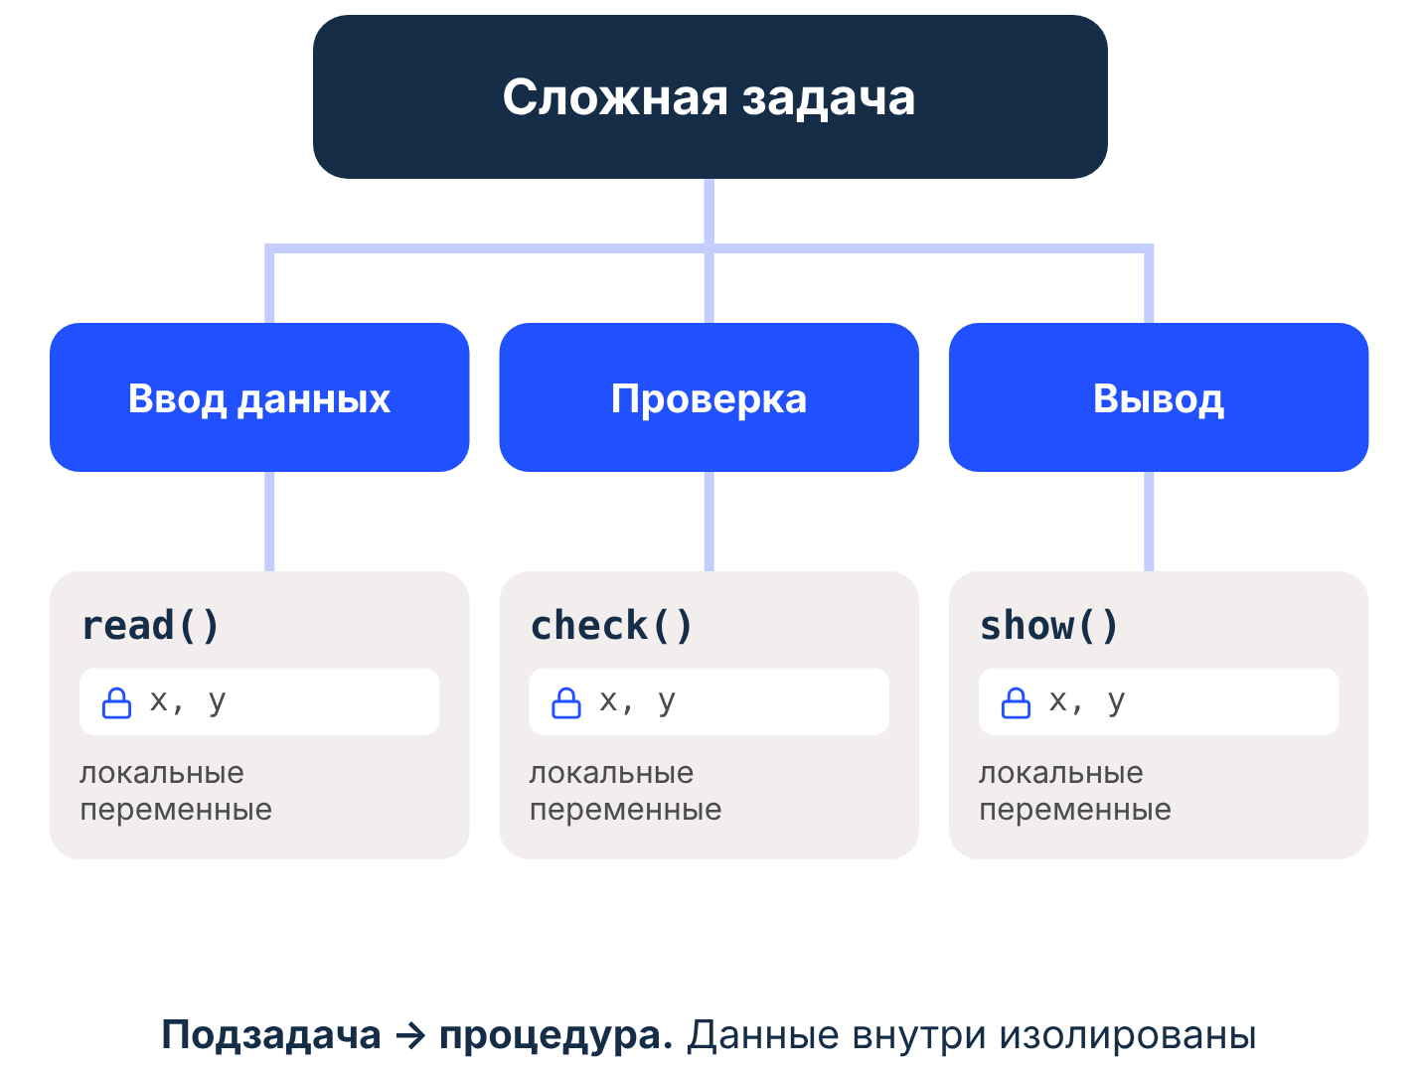
Декомпозиция и локальные переменные
Сложная задача разбивается на простые подзадачи — каждая становится отдельной процедурой.
Данные внутри процедуры изолированы от остальной программы
Notes:
Декомпозиция: сложная задача разбивается на более простые подзадачи, которые реализуются в виде отдельных процедур. Локальные переменные: данные, используемые внутри процедуры, изолированы от остальной программы.

Slide 9
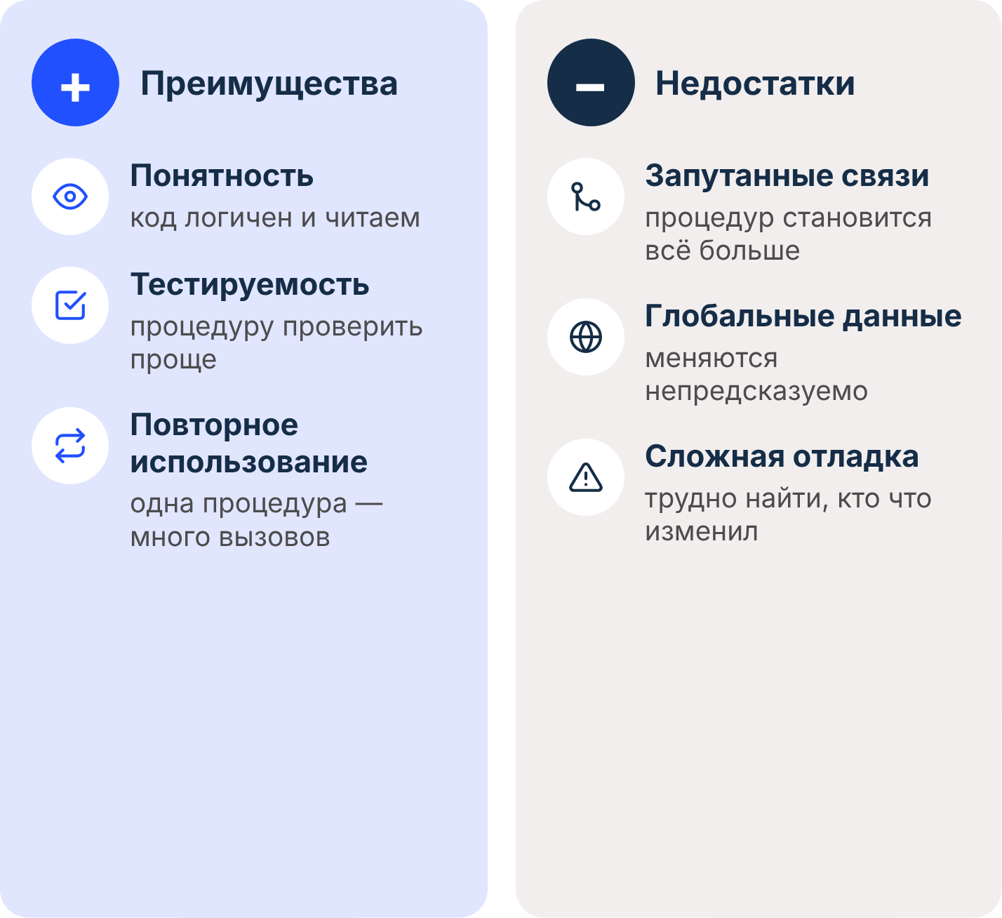
Процедурный подход: плюсы и минусы
Код стал понятнее, но с ростом программы появились новые проблемы.
Notes:
Преимущества: код становится более понятным, логичным и удобным для тестирования, появляется повторное использование. Недостатки: с ростом сложности число процедур растёт, связи между ними запутываются.

Slide 10
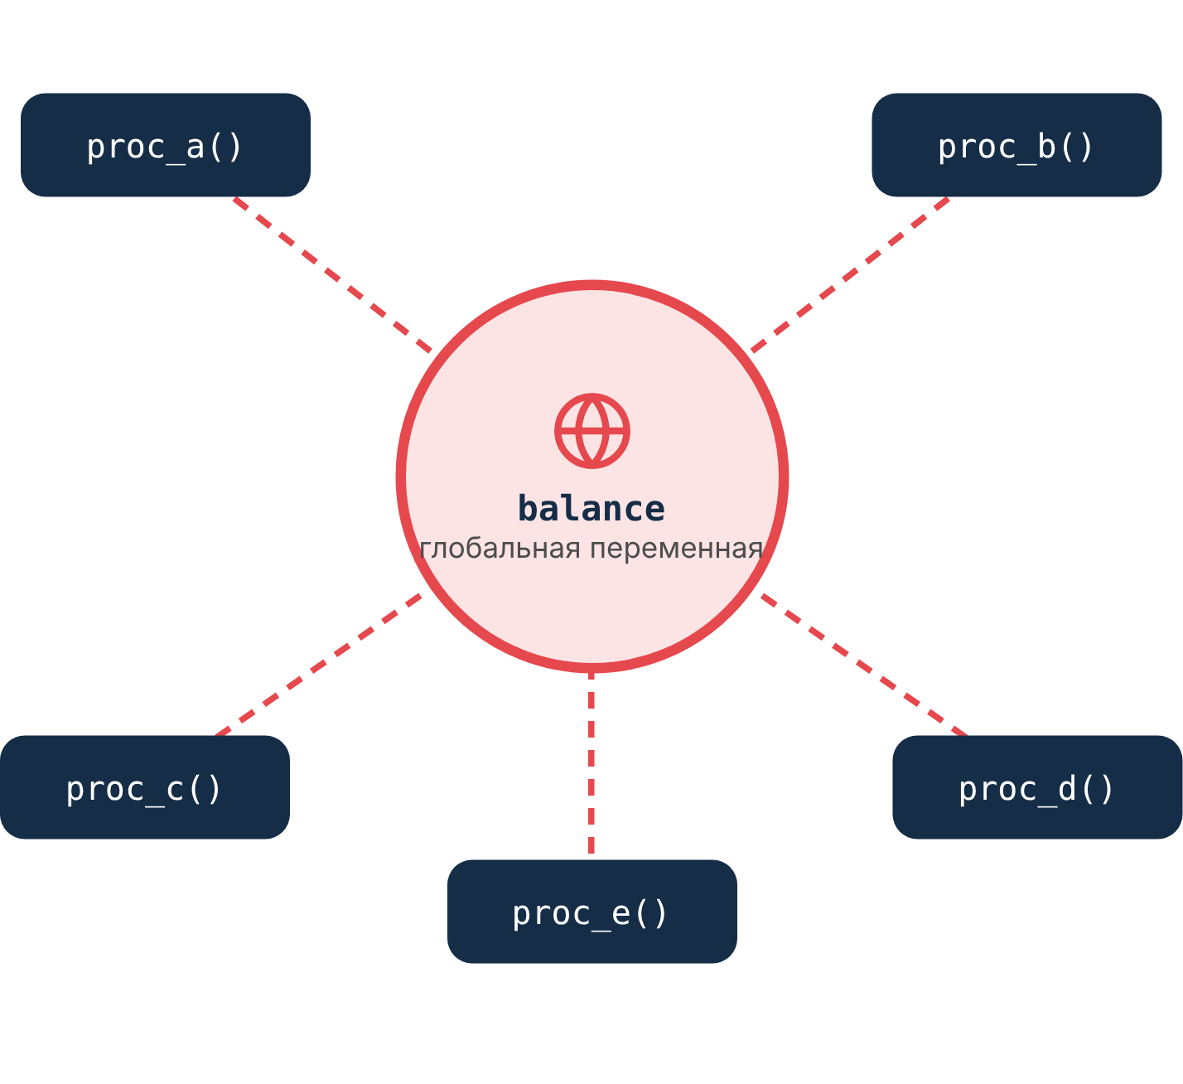
Проблема глобальных данных
Многие процедуры имеют доступ к одним и тем же глобальным данным.
Данные могут непредсказуемо изменяться
Трудно найти, какая процедура их испортила
Notes:
Глобальные данные, к которым имеют доступ многие процедуры, могут непредсказуемо изменяться, что усложняет отладку. Решением этой проблемы стал модульный подход.

Slide 11
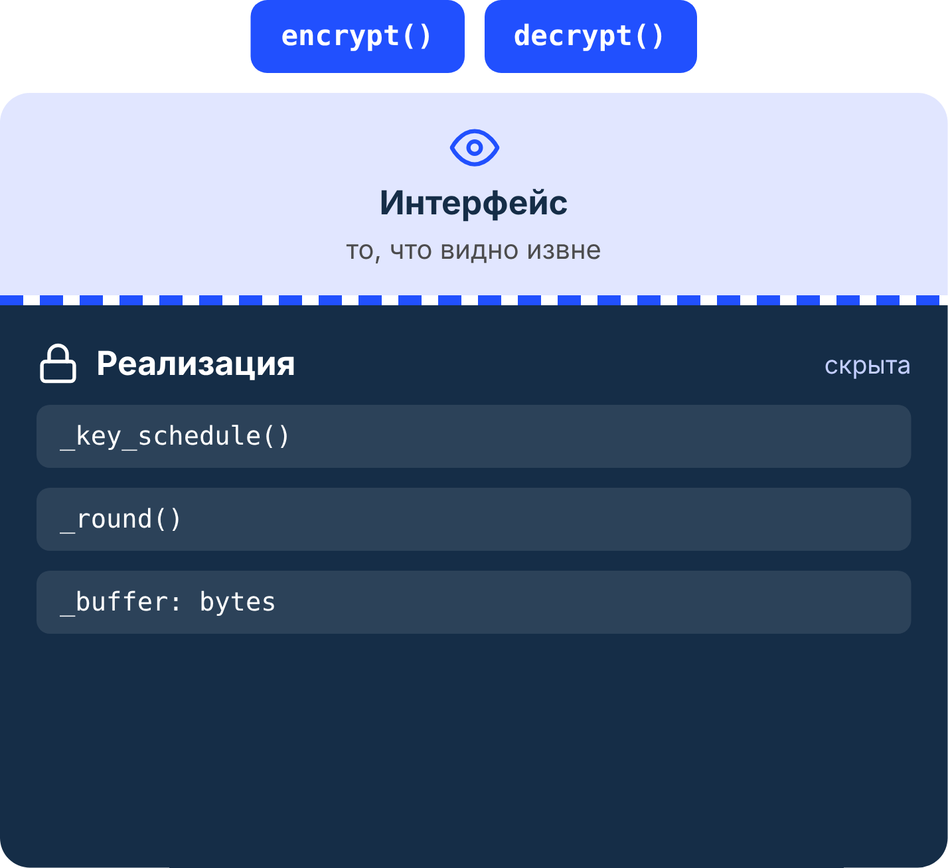
Модульное программирование
Модуль — логически завершённая часть программы с интерфейсом и реализацией.
Интерфейс — то, что видно извне
Реализация — то, что скрыто
Notes:
Модульное программирование стало развитием процедурного подхода.

Slide 12
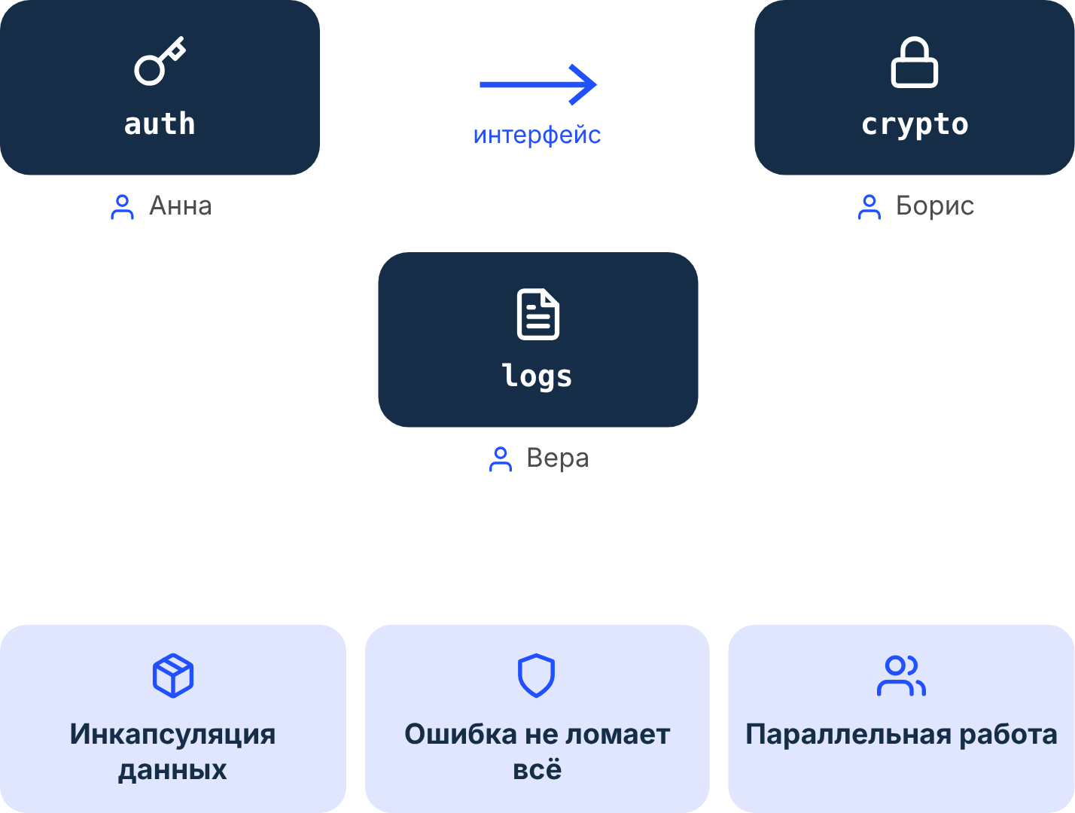
Модули и интерфейсы
Программа состоит из независимых модулей, которые общаются через чётко определённые интерфейсы.
Модульный подход стал фундаментом ООП
Notes:
Это позволяет инкапсулировать данные (данные и процедуры их обработки внутри одного модуля), повысить надёжность (ошибка в одном модуле с меньшей вероятностью сломает всю систему), упростить командную работу (разные разработчики параллельно работают над разными модулями).

Slide 13
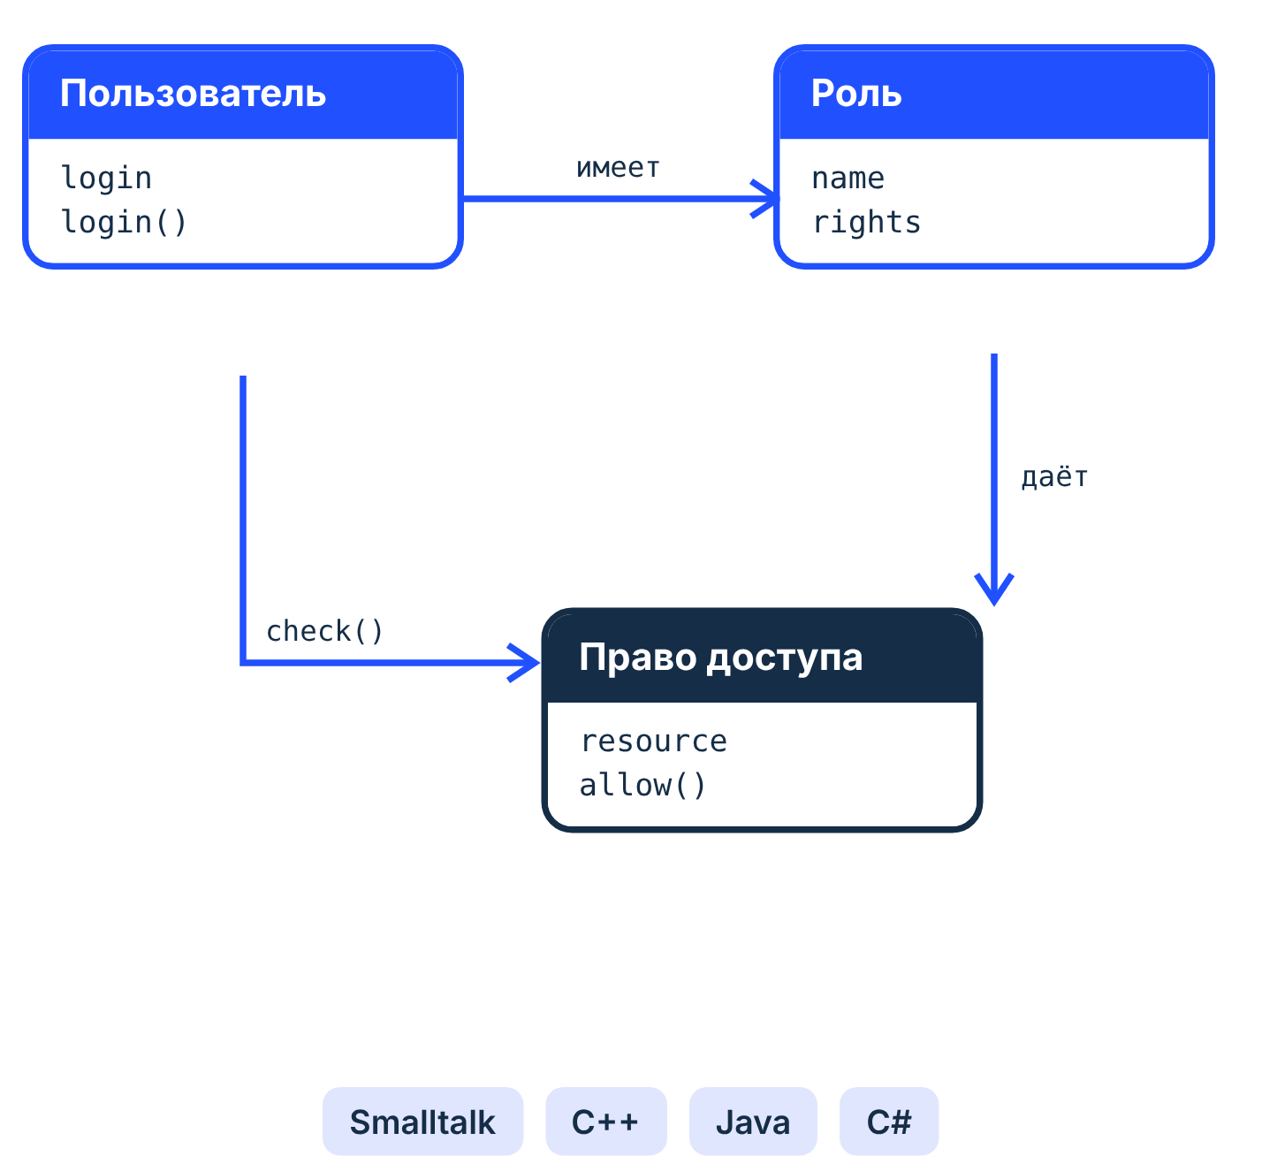
Объектно-ориентированное программирование
1980–1990-е: программа — совокупность взаимодействующих объектов.
На десятилетия стало доминирующей парадигмой
Notes:
ООП окончательно сформировалось в 1980–1990-х годах: Smalltalk, C++, Java, C#.

Slide 14
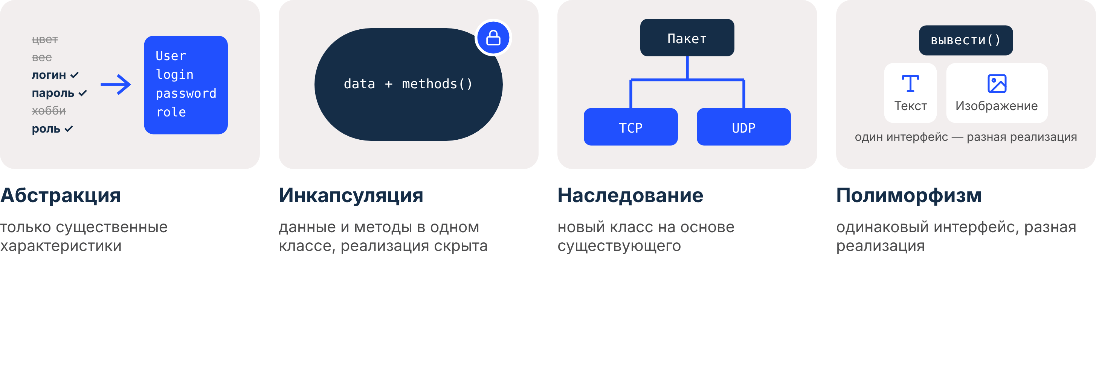
Четыре концепции ООП
Notes:
Абстракция — выделение существенных характеристик объекта и игнорирование несущественных. Инкапсуляция — объединение данных и методов в класс и сокрытие реализации. Наследование — новый класс на основе существующего, построение иерархий. Полиморфизм — объекты с одинаковым интерфейсом имеют разную реализацию: метод вывести() по-разному работает для объектов «Текст» и «Изображение».

Slide 15
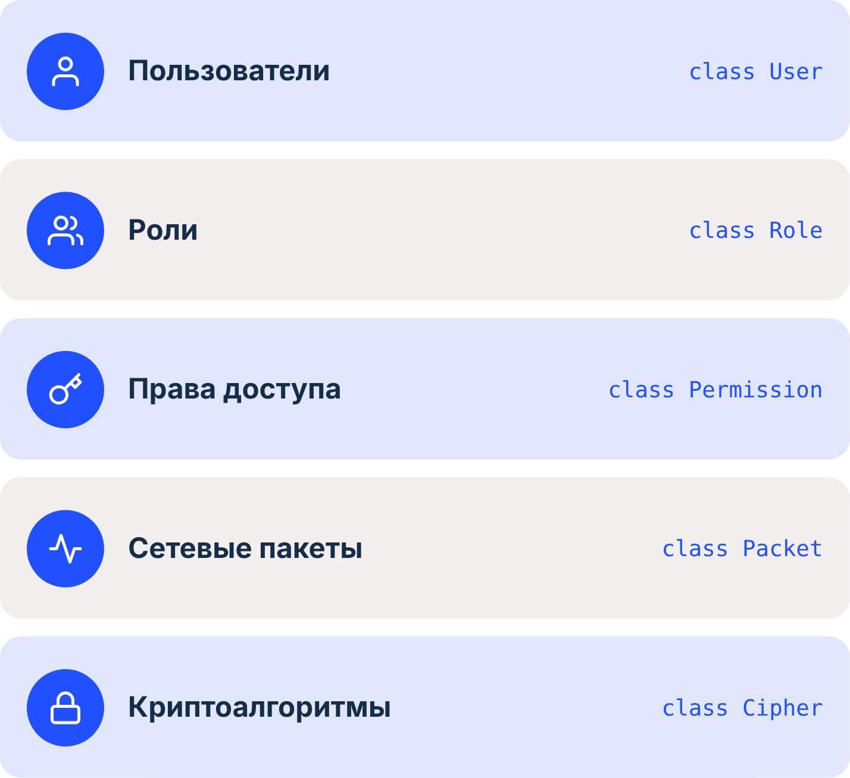
ООП в информационной безопасности
ООП позволяет создавать гибкие, масштабируемые и расширяемые системы.
Код моделирует предметную область
Незаменимо при моделировании сложных сущностей
Notes:
Для систем информационной безопасности ООП незаменим при моделировании пользователей, ролей, прав доступа, сетевых пакетов, криптографических алгоритмов. Код становится более читаемым, так как он моделирует предметную область.

Slide 16
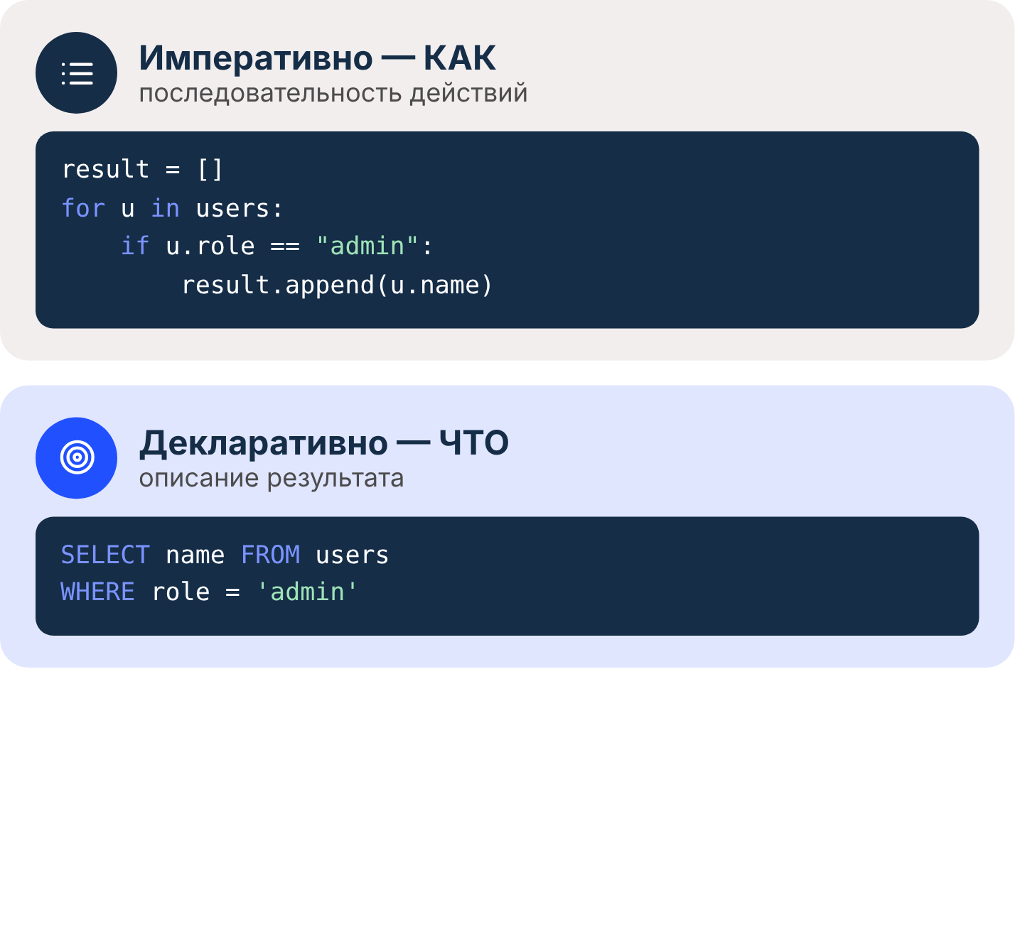
Императивно и декларативно
Императивный подход описывает последовательность действий, декларативный — что нужно получить.
Пример: найти имена всех администраторов
Notes:
В отличие от императивного подхода, где программист описывает последовательность действий, декларативное программирование описывает, что нужно получить в результате. Основные виды — функциональное и логическое программирование.

Slide 17
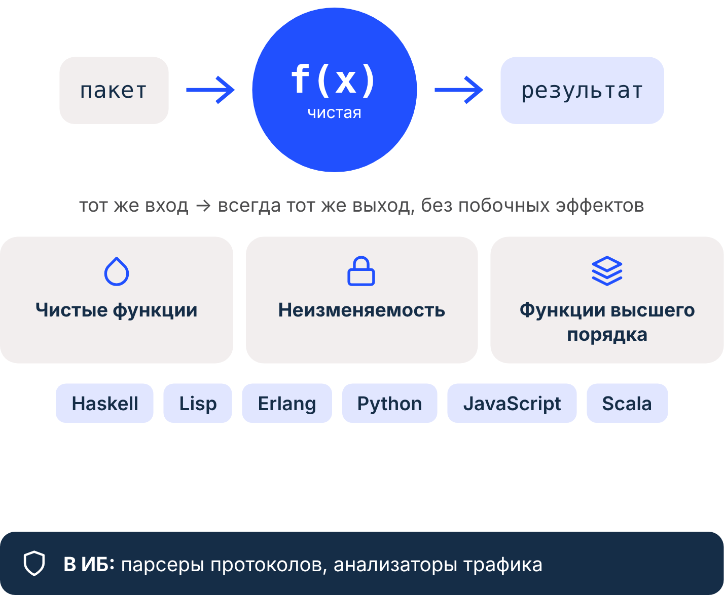
Функциональное программирование
Программа — вычисление значений функций.
Важны предсказуемость и отсутствие побочных эффектов
Notes:
Основные принципы: чистые функции (без побочных эффектов), неизменяемость данных, функции высшего порядка. Языки: Haskell, Lisp, Erlang, элементы FP в Python, JavaScript, Scala. Для ИБ функциональный подход полезен при написании парсеров протоколов и анализаторов трафика.

Slide 18
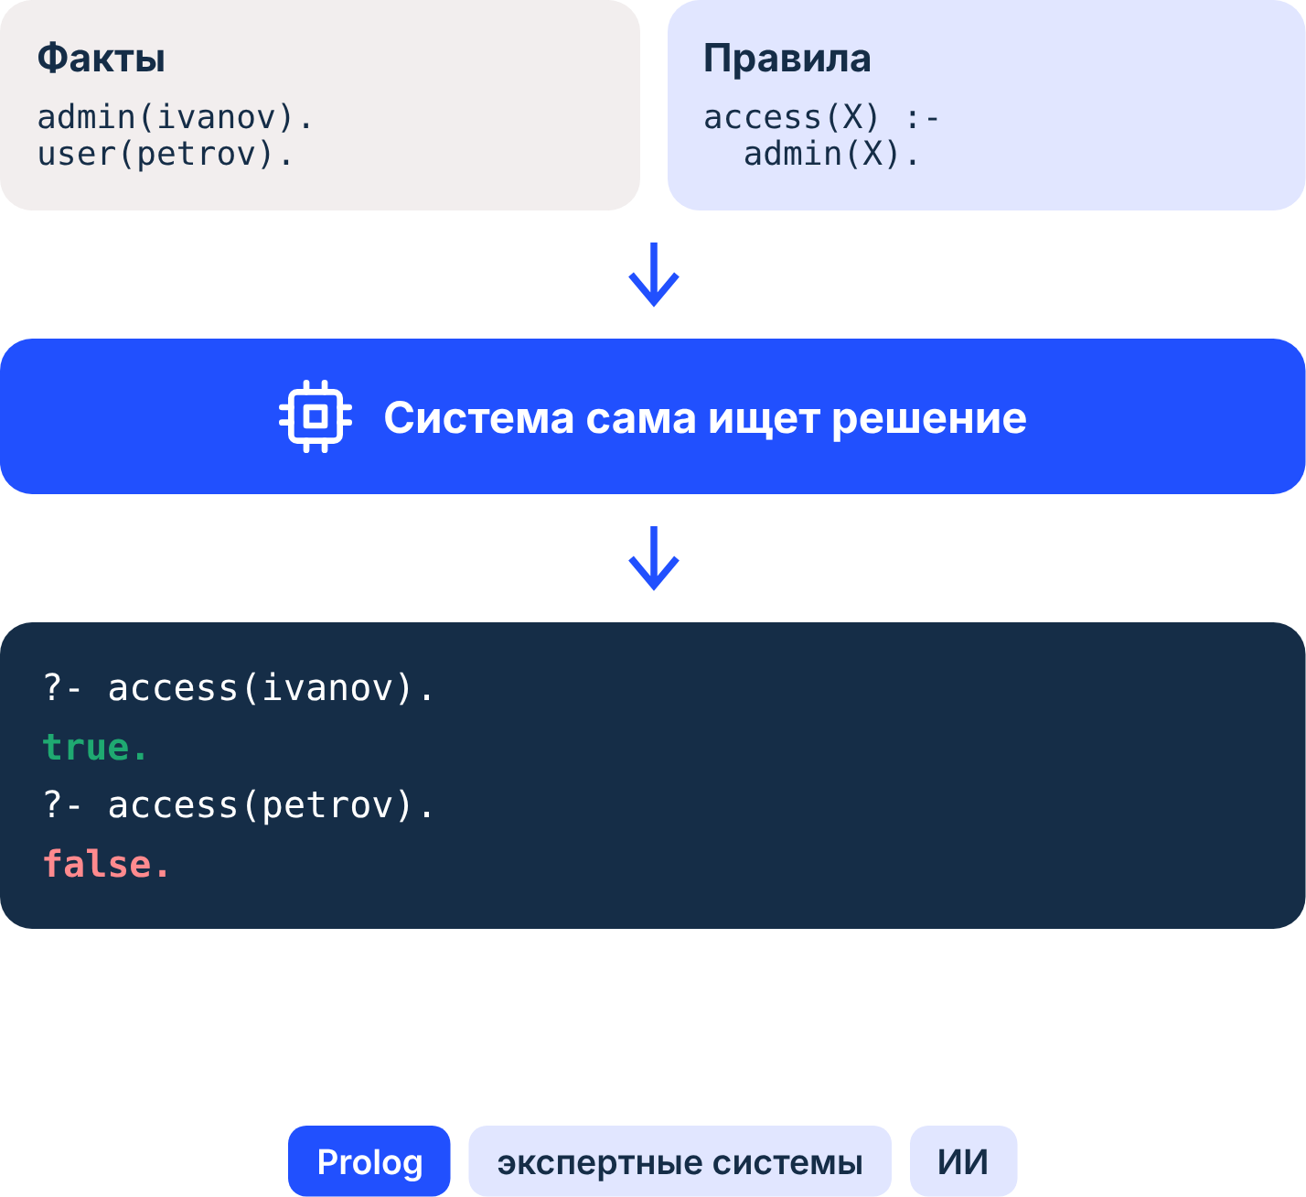
Логическое программирование
Программа — набор фактов и правил. Решение система ищет сама.
Язык Prolog
Экспертные системы и искусственный интеллект
Notes:
Пример: факт admin(ivanov), правило access(X) :- admin(X). На запрос access(ivanov) система отвечает true, на access(petrov) — false.

Slide 19
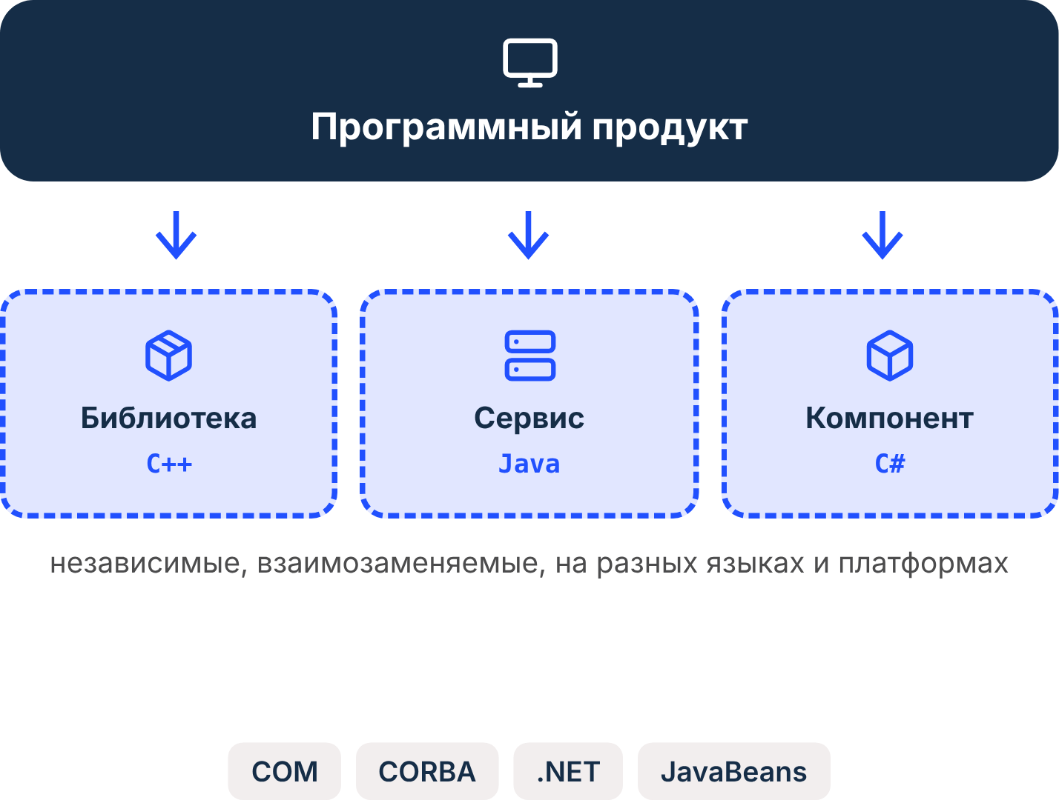
Компонентный подход
С конца 1990-х ПО собирают из независимых, взаимозаменяемых компонентов.
Библиотеки и сервисы на разных языках и платформах
Основа для микросервисной архитектуры
Notes:
Компонентный подход: COM, CORBA, .NET, JavaBeans. Развитие ПО идёт по пути распределённых систем и повторного использования компонентов.

Slide 20
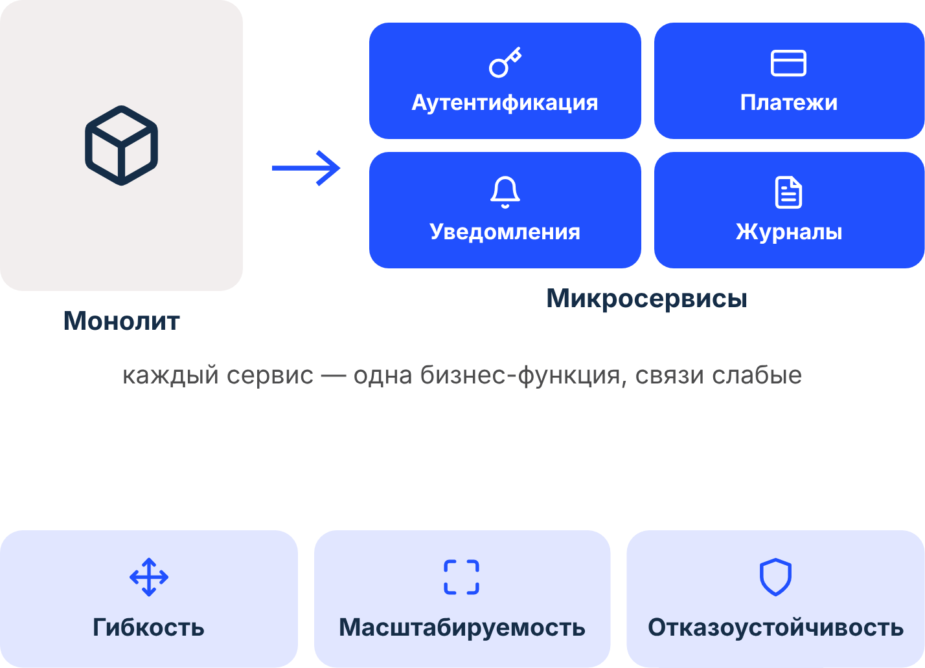
SOA и микросервисы
Приложение разбивается на множество небольших, слабо связанных сервисов.
Каждый сервис реализует одну бизнес-функцию
Notes:
Сервисно-ориентированная архитектура и микросервисы повышают гибкость, масштабируемость и отказоустойчивость.

Slide 21
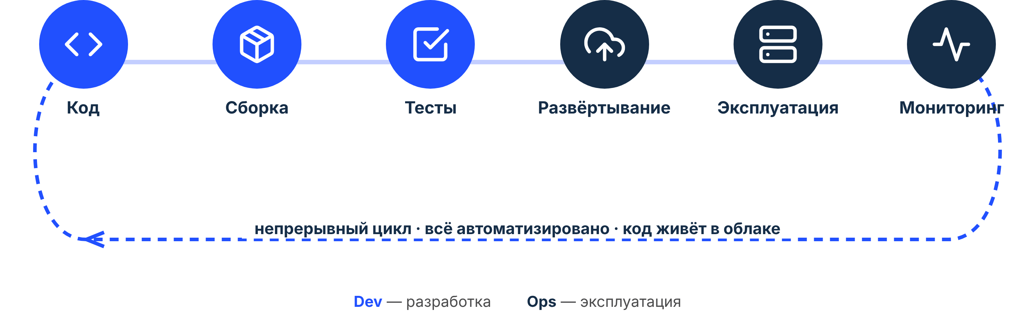
Облачные вычисления и DevOps
Разработка и эксплуатация становятся единым непрерывным процессом — CI/CD.
Notes:
Код живёт в облаке, развёртывание автоматизировано.

Slide 22
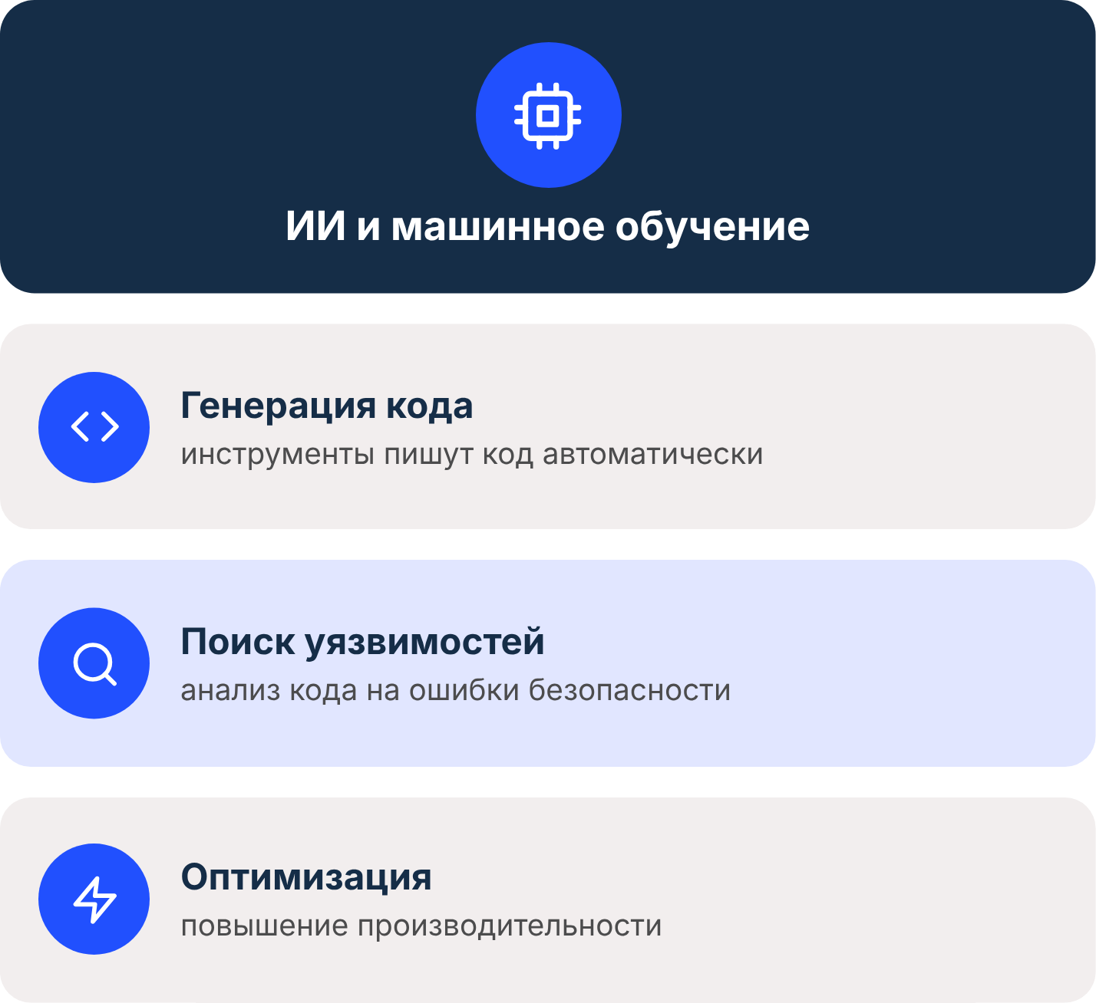
Искусственный интеллект
ИИ всё сильнее влияет на технологии программирования.
Инструменты автоматически генерируют код, находят уязвимости и оптимизируют производительность
Notes:
Появляются инструменты, которые автоматически генерируют код, находят уязвимости и оптимизируют производительность.

Slide 23
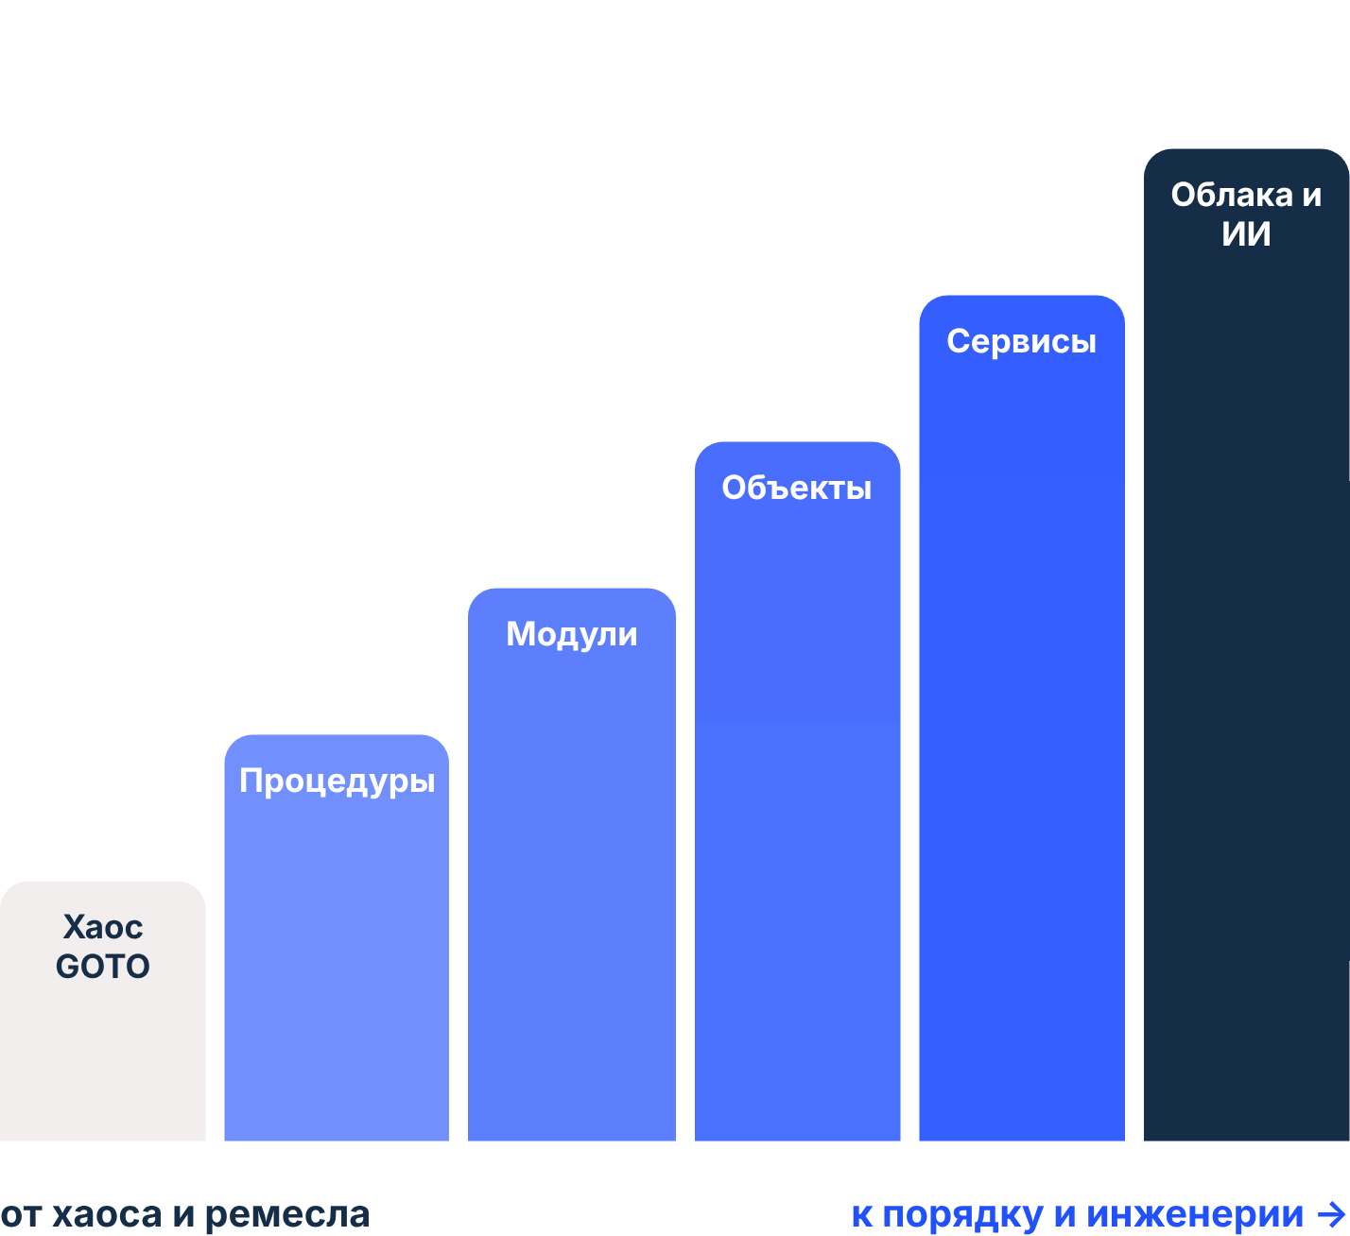
Заключение
Эволюция программирования — путь от хаоса к порядку, от ремесла к инженерии.
Специалисту по ИБ важно понимать, какая парадигма лежит в основе фреймворка, её сильные и слабые стороны и влияние на безопасность
Notes:
Каждая новая парадигма вбирала лучшие черты предыдущих, добавляя новые уровни абстракции. Выбор правильной технологии и методологии — первый и важнейший шаг на пути создания надёжной и защищённой автоматизированной системы.

